Slide 1
09-5
These materials are by the Kongki Ka Project and are made available to you under the terms of the Creative Commons Attribution ShareAlike license 4.0.
You have permission to share and redistribute these materials in any format and to make reasonable revisions and adaptations of this translation, provided that:
You include the above licence and source information.
If you redistribute these materials or create derivatives, you must distribute your contributions under the same license as the original.
The Holy Bible, Berean Standard Bible, BSB is produced in cooperation with Bible Hub, Discovery Bible, OpenBible.com, and the Berean Bible Translation Committee. This text of God's Word has been dedicated to the public domain.
Hindi text is from Free Bibles India. This translation is made available under the terms of a Creative Commons Attribution-ShareAlike 4.0 International License.

Slide 2
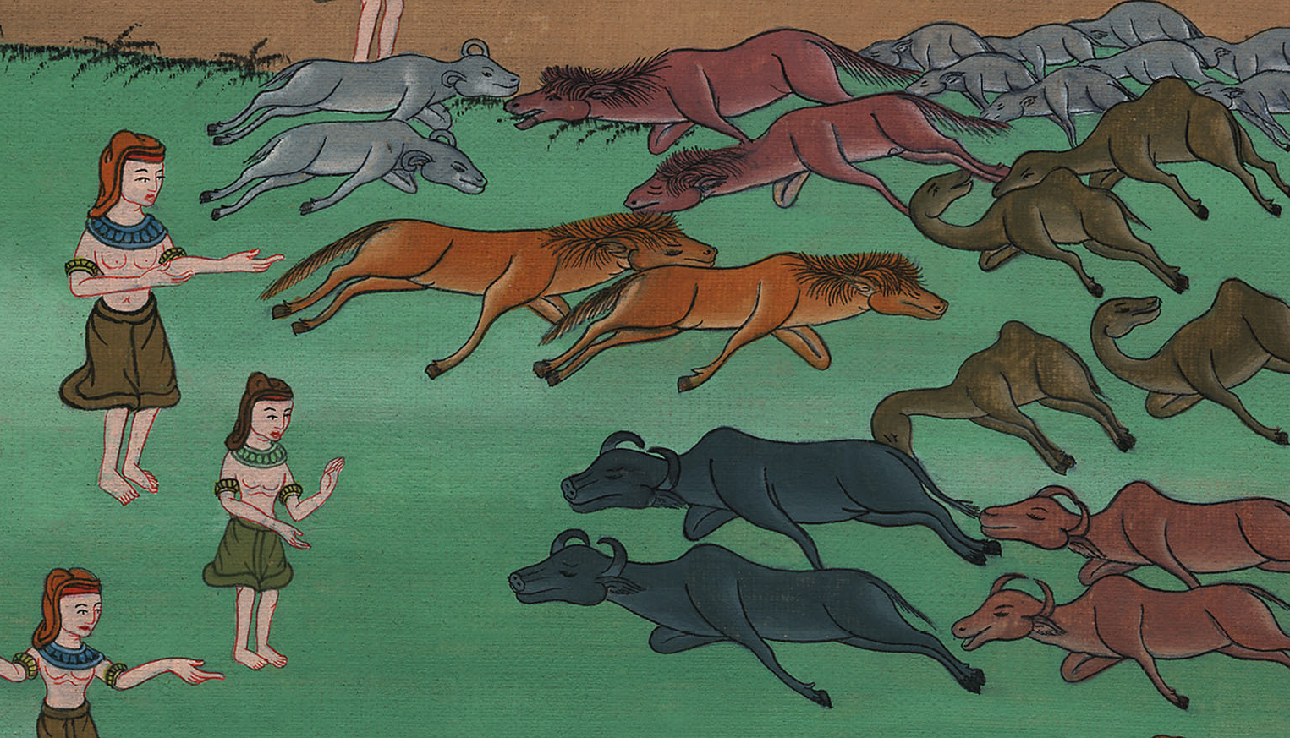
मिस्र में पशुओं की मृत्यु की विपत्ति - निर्गमन 9:1-7
This work is licensed under a Creative Commons Attribution-ShareAlike 4.0 International License

Slide 3
Dead Livestock – Exodus 9:1-7
मिस्र में पशुओं की मृत्यु की विपत्ति - निर्गमन 9:1-7
Notes:
First draft

Slide 4
मिस्र में पशुओं की मृत्यु की विपत्ति - निर्गमन 9:1-7

Slide 5
1Then the Lord said to Moses, “Go to Pharaoh and tell him that this is what the Lord, the God of the Hebrews, says: ‘Let My people go, so that they may worship Me.
1फिर यहोवा ने मूसा से कहा, “फ़िरौन के पास जाकर कह, ‘इब्रियों का परमेश्वर यहोवा तुझ से इस प्रकार कहता है, कि मेरी प्रजा के लोगों को जाने दे, कि मेरी उपासना करें।

Slide 6
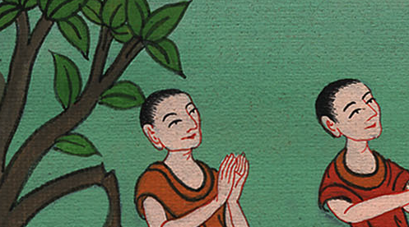
निर्गमन 9:1

Slide 7
2But if you continue to restrain them and refuse to let them go,
2 और यदि तू उन्हें जाने न दे और अब भी पकड़े रहे,

Slide 8
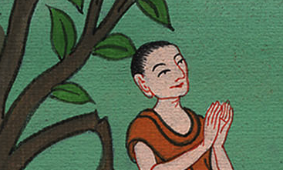
निर्गमन 9:2

Slide 9
3then the hand of the Lord will bring a severe plague on your livestock in the field—on your horses, donkeys, camels, herds, and flocks.
3 तो सुन, तेरे जो घोड़े, गदहे, ऊँट, गाय-बैल, भेड़-बकरी आदि पशु मैदान में हैं, उन पर यहोवा का हाथ ऐसा पड़ेगा कि बहुत भारी मरी होगी।

Slide 10
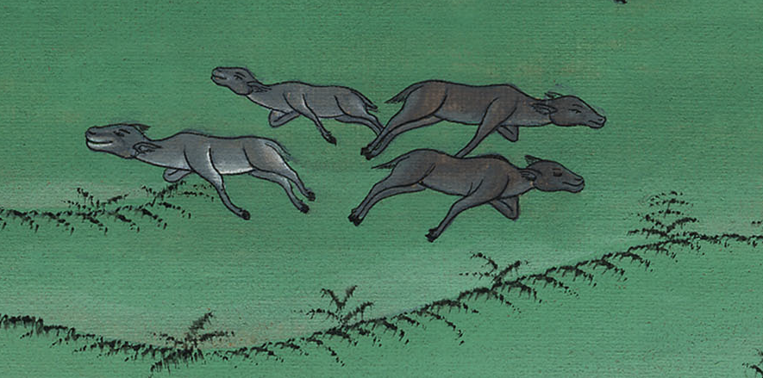
निर्गमन 9:3

Slide 11
4But the Lord will make a distinction between the livestock of Israel and the livestock of Egypt, so that no animal belonging to the Israelites will die.’”
4 परन्तु यहोवा इस्राएलियों के पशुओं में और मिस्रियों के पशुओं में ऐसा अन्तर करेगा कि जो इस्राएलियों के हैं उनमें से कोई भी न मरेगा।’”

Slide 12
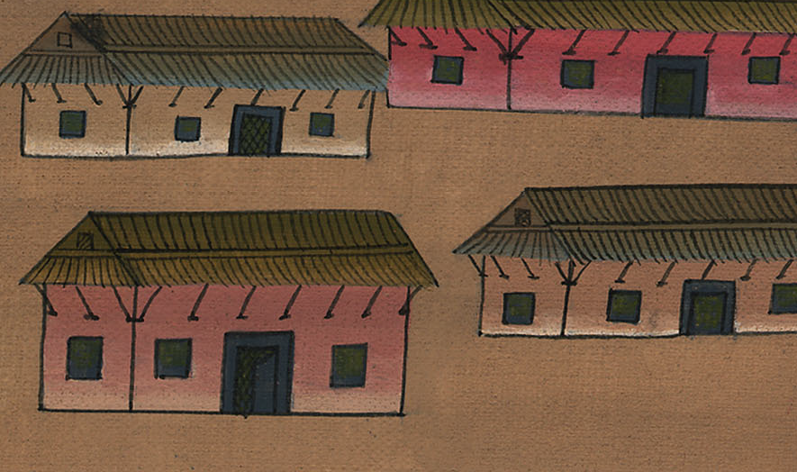
निर्गमन 9:4

Slide 13
6And the next day the Lord did just that. All the livestock of the Egyptians died, but not one animal belonging to the Israelites died.
6 दूसरे दिन यहोवा ने ऐसा ही किया; और मिस्र के तो सब पशु मर गए, परन्तु इस्राएलियों का एक भी पशु न मरा।

Slide 14
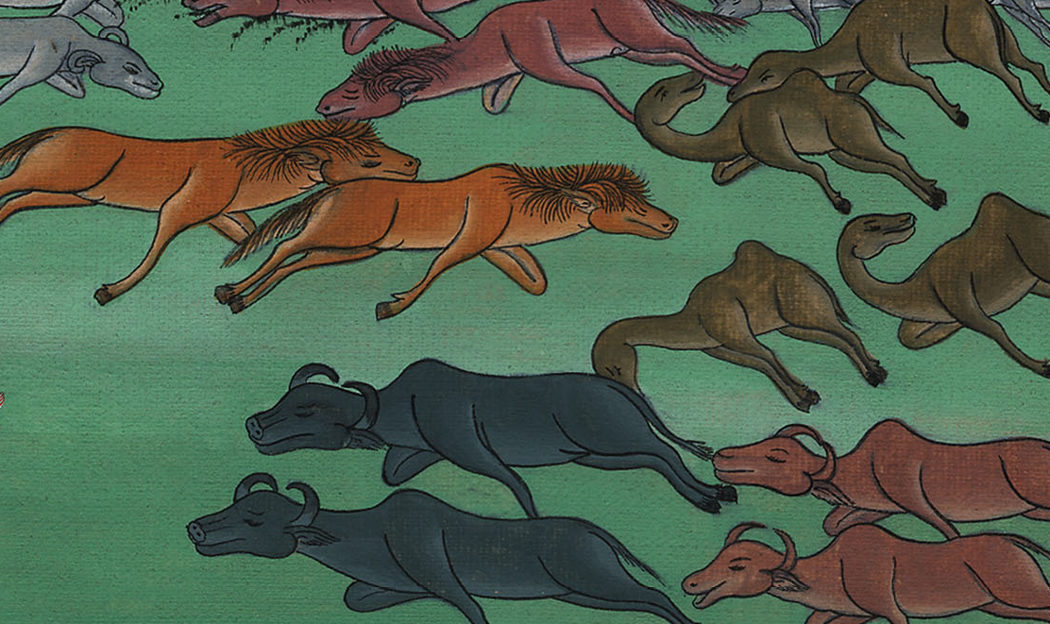
निर्गमन 9:6

Slide 15
7Pharaoh sent officials and found that none of the livestock of the Israelites had died. But Pharaoh’s heart was hardened, and he would not let the people go.
7 और फ़िरौन ने लोगों को भेजा, पर इस्राएलियों के पशुओं में से एक भी नहीं मरा था। तो भी फ़िरौन का मन कठोर हो गया, और उसने उन लोगों को जाने न दिया।

Slide 16
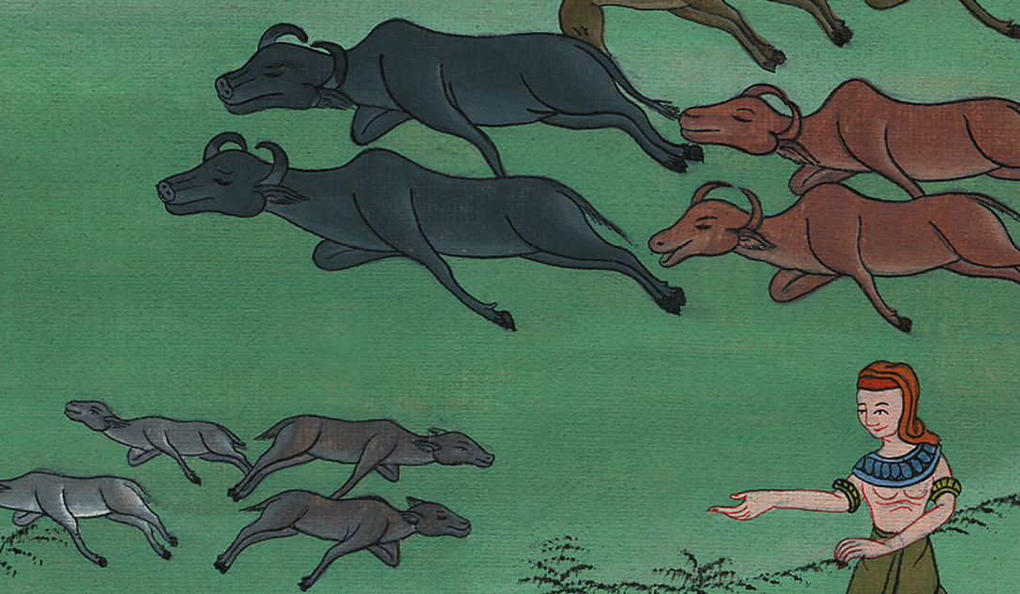
निर्गमन 9:7

